Slide 1
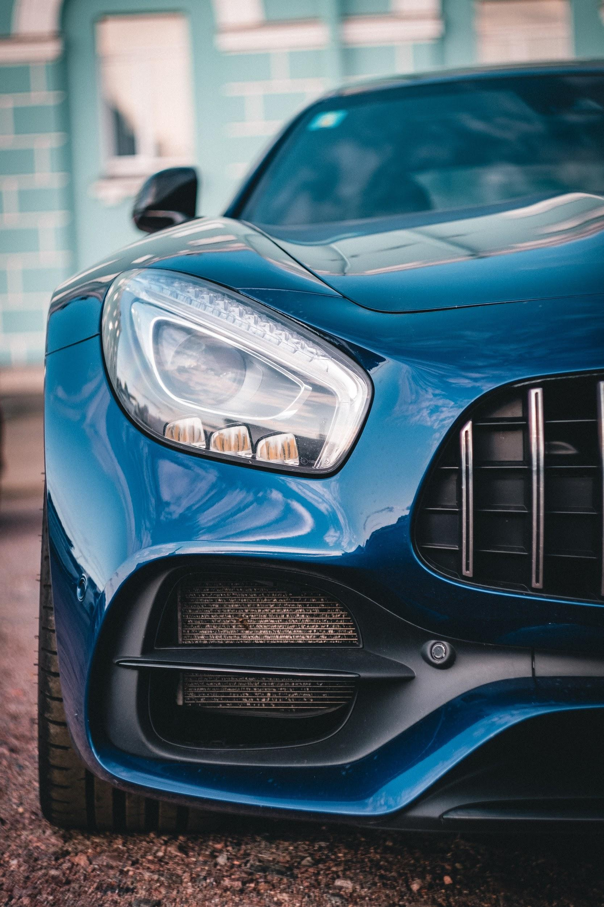
2019加州
自駕車脫離報告
Autonomous Vehicle Disengagement Reports
第二組

Slide 2
目錄
01
04
探討特定測試公司的
脫離原因
簡介
02
概覽數據
05
總結
03
脫離原因
與其他因素的關係

Slide 3
簡介
加州政府鼓勵自動駕駛車發展，廠商通過加州車輛管理局(DMV)的核准即可測試。
這些公司每年須向DMV提交自動駕駛車脫離報告(Autonomous Vehicle Disengagement Reports)。
Notes:
加州政府鼓勵自動駕駛車發展，讓不少車廠聚集於此進行自駕車測試，廠商通過加州車輛管理局(DMV)的核准即可測試。
這些公司須在每年1月向DMV提交自動駕駛車脫離報告(Autonomous Vehicle Disengagement Reports)。
當檢測到自動駕駛技術出現故障，或者為了車輛的安全運行，需要自動駕駛車輛測試駕駛員脫離自動駕駛模式、對車輛進行手動控制時，自動駕駛模式的關閉
2019年有64家公司取得許可

Slide 4
簡介
統計了35家公司，2018/12~2019/11
Aimotive | Ambarella | Apex Ai | Apple | Aurora | AutoX | Baidu USA LLC
BMW of North America | Boxbot | Cruise | DiDi | Drive | Gatik | Intel
Lyft | Mecedes Benz | Nissan | Nullmax | Nuro | NVIDIA | Phantom Ai
Pony | Qualcomm | Ridecall | SAIC | SF Motors | Telenav | Tesla
Thor Drive | Toyota | Udelv | Valeo | Waymo | WeRide | Zoox
Notes:
有些公司本業就是車廠，像BMW、Nissan、Tesala、Toyota，也有些本業不是賣車的，但是逐漸想拓展自駕車這一相關領域，像Baidu、intel、waymo(Google的子企業)。

Slide 5
簡介
Disengagements
公司 | 脫離日期 | 測試車編號 | 是否能 無人駕駛 | 脫離時是否有駕駛 | 誰導致脫離 自駕模式 | 脫離地點 | 脫離原因描述(公司) | 脫離原因類型 (自定義)
Aimotive | 2019/04/23 | JTDKN3DU5A1092795 | No | Yes | Test Driver | Freeway | Lane change maneuver: risk of lane departure, caused by overshooting trajectory planning | Planning Discrepancy
Ambarella | 2018/03/16 | 3LN6L5MU7HR609845 | No | Yes | Test Driver | Street | Unexpected result from the GPS system in the given traffic conditions | Map Discrepancy
Miles
公司 | 測試車編號 | 當年脫離次數 | DEC | JAN | ... | NOV | 總里程數
Aimotive | JTDKN3DU2A5101201 | 9 | 253 | 0 | ... | 0 | 2,304

Slide 6
概覽數據
每家公司測試英里數
每家公司脫離事件數
每家公司測試車輛數
各月份測試英里數
自駕解除率 miles per disengagement
是否能無人駕駛

Slide 7
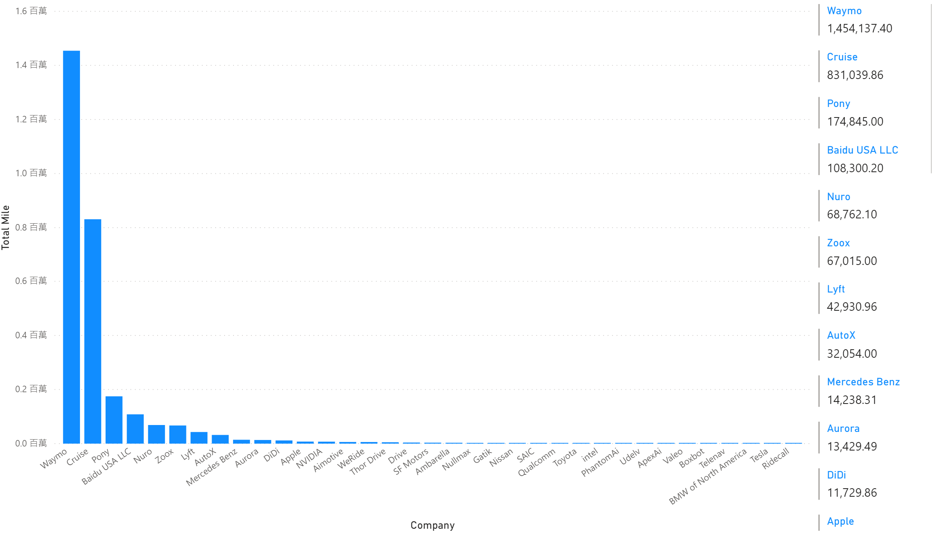
每家公司測試英里數
Waymo
1,454,137 mile
Cruise
831,039 mile
Pony
174,845 mile
Baidu USA LLC
108,300 mile
Nuro
68,762 mile
平均
82,228 mile
Notes:
Waymo，計程車服務
Cruise，通用汽車旗下的新創公司，叫車、外送服務，也有推出車款
Pony，中國的公司，計程車服務
Baidu，生產了100多輛自動駕駛巴士
Nuro，一開始就是瞄準物品運送所開發

Slide 8
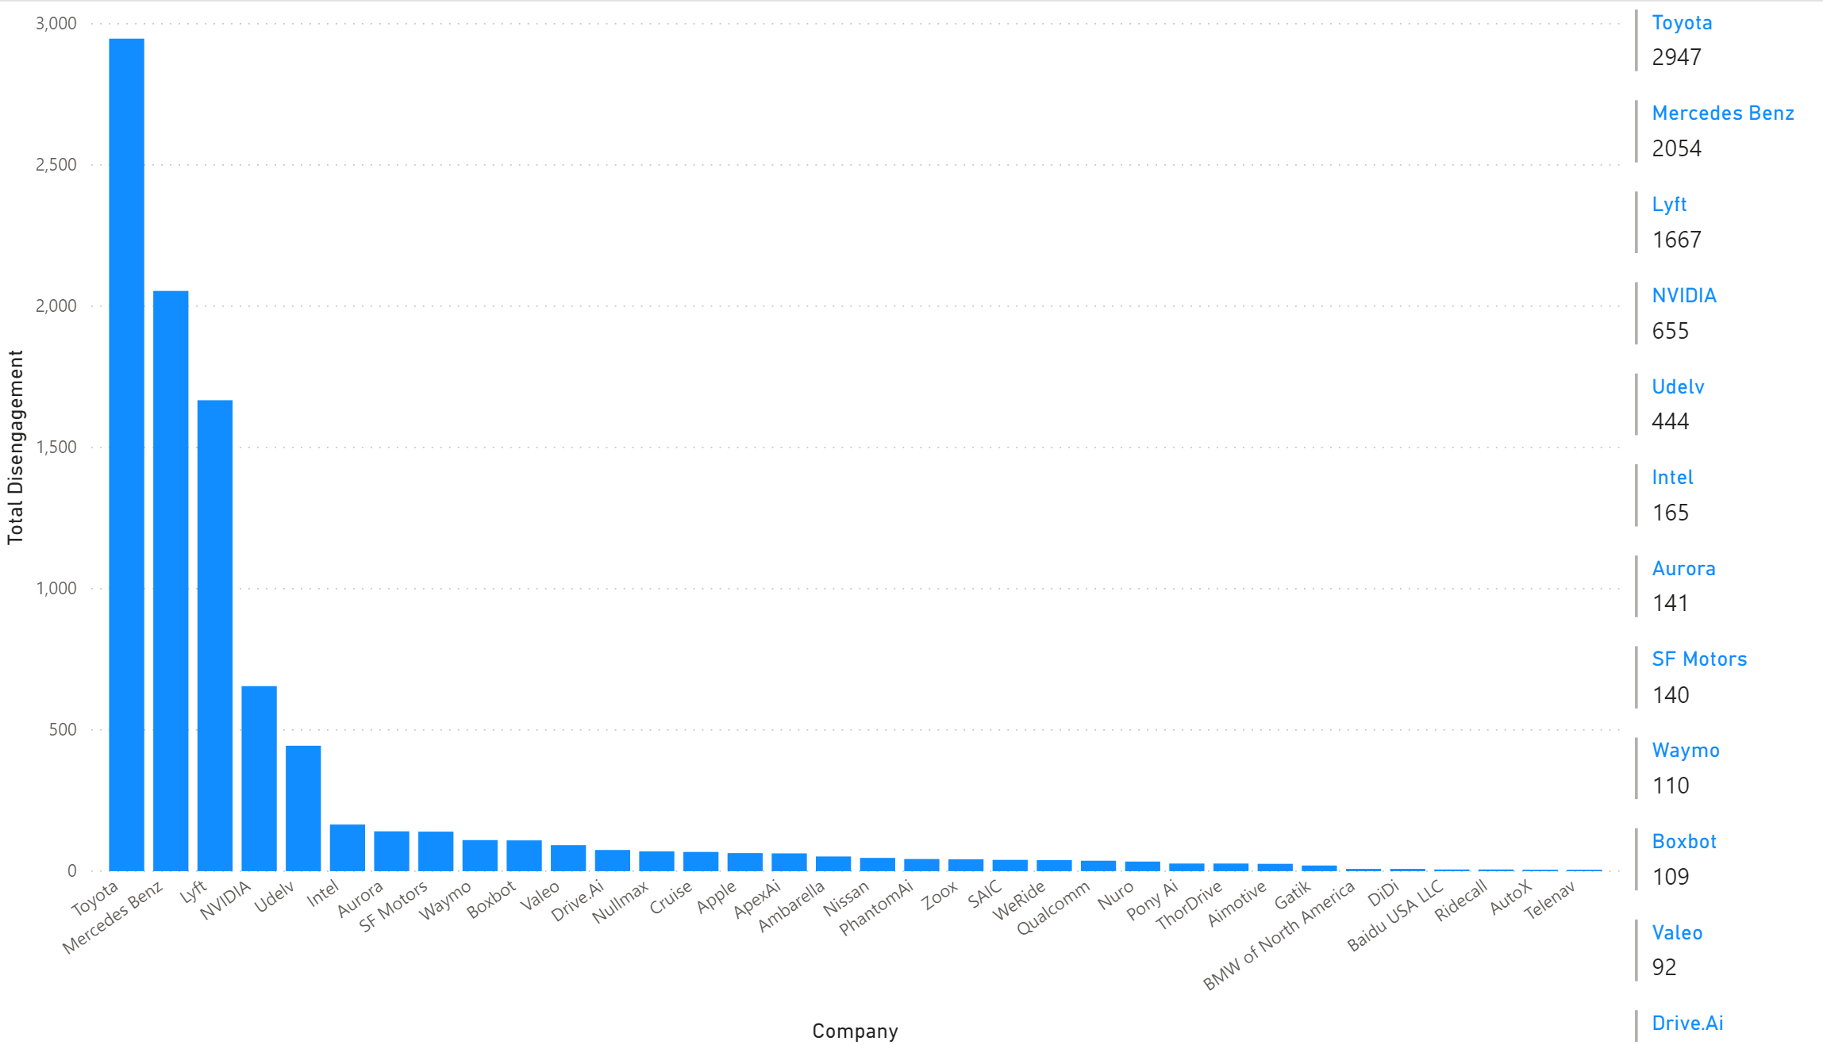
每家公司脫離事件數
Toyota
2947 次
Mecedes Benz
2054 次
Lyft
1667 次
NVIDIA
655 次
Udelv
444 次
平均
266.63 次
Notes:
Lyft，本來就是租車公司
NVIDIA，做處理器的
Udelv，與美國知名零售商沃爾瑪合作，推出送貨服務

Slide 9
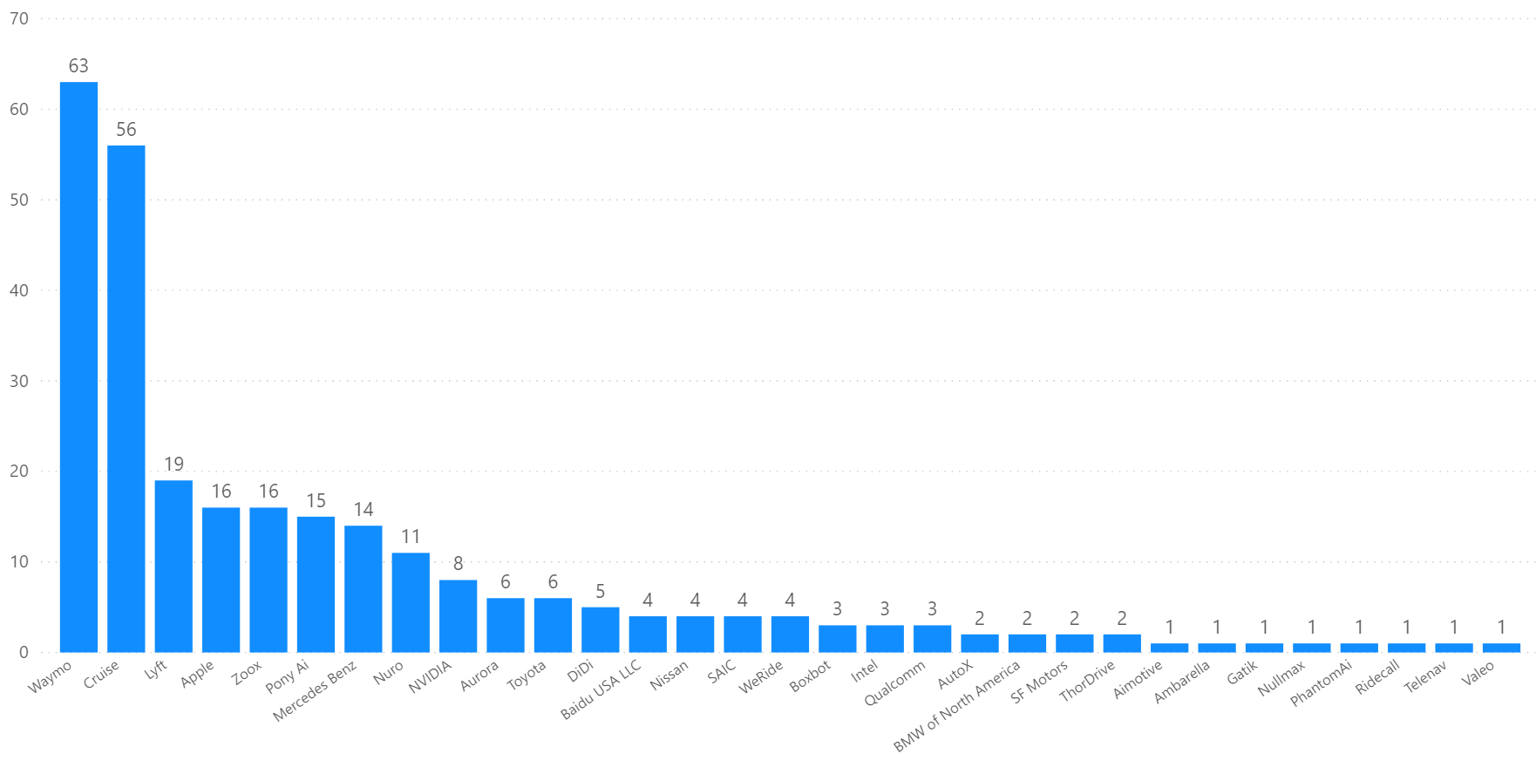
每家公司測試車輛數
Waymo
63 輛
Cruise
56 輛
Lyft
19 輛
Apple
16 輛
Zoox
16 輛
平均
19.13 輛

Slide 10
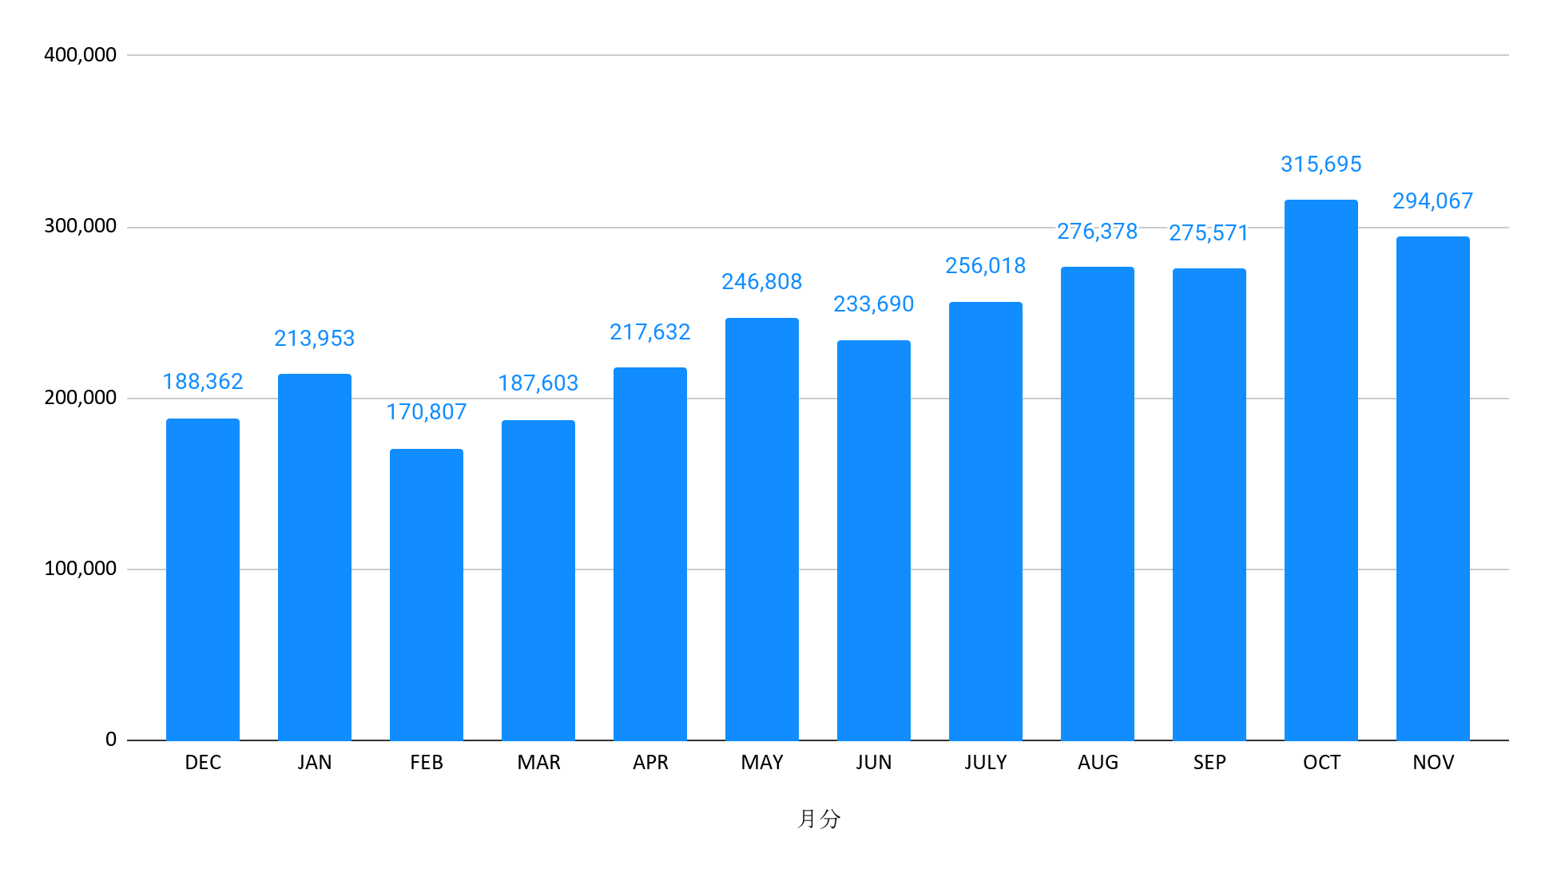
各月份測試英里數
Notes:
測試大致平均在各月份，時間的變因影響較少，只有大致能看出隨著時間，各家車廠測試行駛更多里程，可能是建造新測試車，投入更多心力。

Slide 11
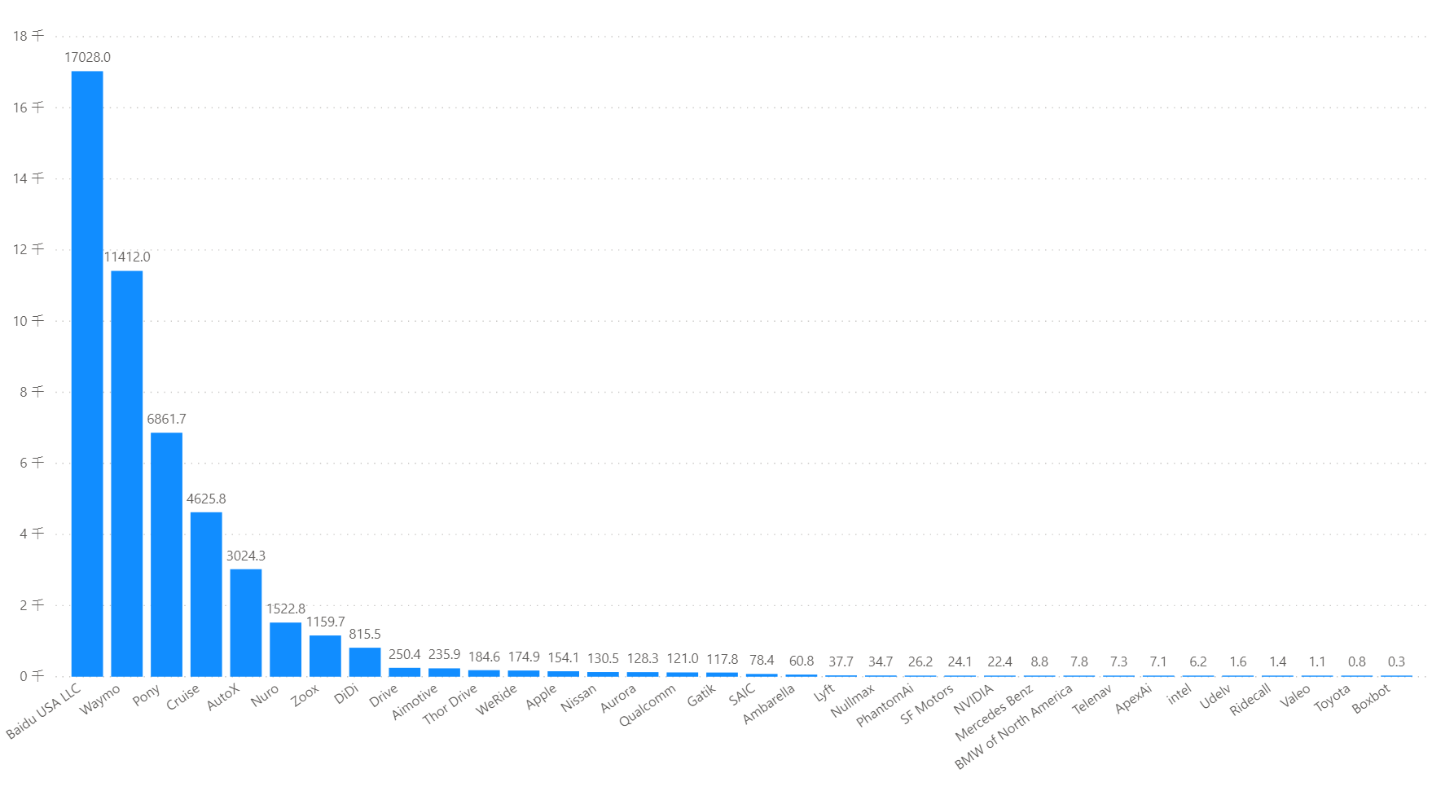
自駕解除率
最易解除Top5
Boxbot
0.35 mile/次
Toyota
0.62 mile/次
Valeo
1.08 mile/次
Ridecall
1.45 mile/次
Udelv
1.59 mile/次
最少解除Top5
Baidu USA LLC
17028 mile/次
Waymo
11412 mile/次
Pony
6861.7 mile/次
Cruise
4625.8 mile/次
AutoX
3024.3 mile/次
平均
308.399 mile/次
每脫離一次行駛距離
特例
Tesla 12.2 mile/0次
Notes:
每多少mile脫離一次

Slide 12
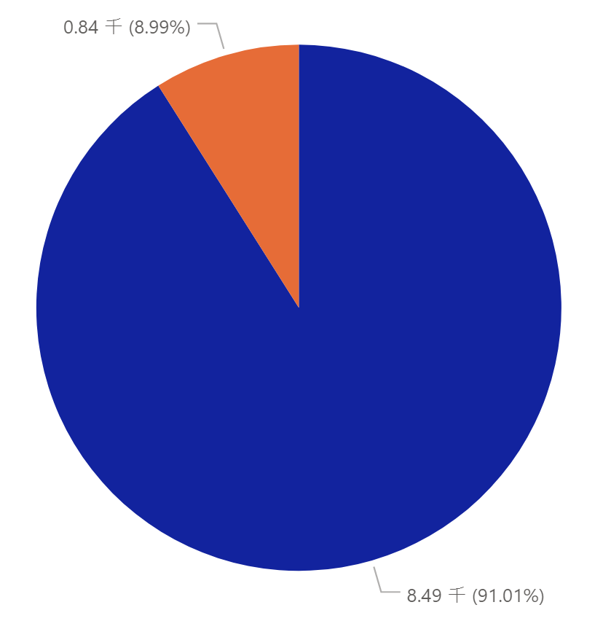
是否能完全無人駕駛
Yes
僅以下七家的測試車能無人駕駛:
BMW of North America
Boxbot
Intel
Nullmax
SAIC
Telenav
Udelv
No
 | 脫離次數 | 行駛mile | 解除率(mile/次)
不能無人駕駛 | 8,493 | 2,871,241.53 | 338.07
能無人駕駛 | 839 | 6743.07 | 8.04

Slide 13
脫離原因與其他因素的關係
脫離原因
發生脫離地點
脫離原因與地點因素的關係
誰導致脫離自駕模式
脫離原因與誰導致脫離自駕模式的關係

Slide 14
脫離原因
System Fault | 系統故障
Control Discrepancy | 控制差異
Perception Discrepancy | 感知差異
Unwanted Maneuver | 不必要的動作
Planning Discrepancy | 計劃差異
Map Discrepancy | 地圖差異
Localization Discrepancy | 本地化差異
Prediction Discrepancy | 預測差異
Hardware Fault | 硬體故障
Time Latency | 時間延遲
Safety Precaution | 安全性預防

Slide 15
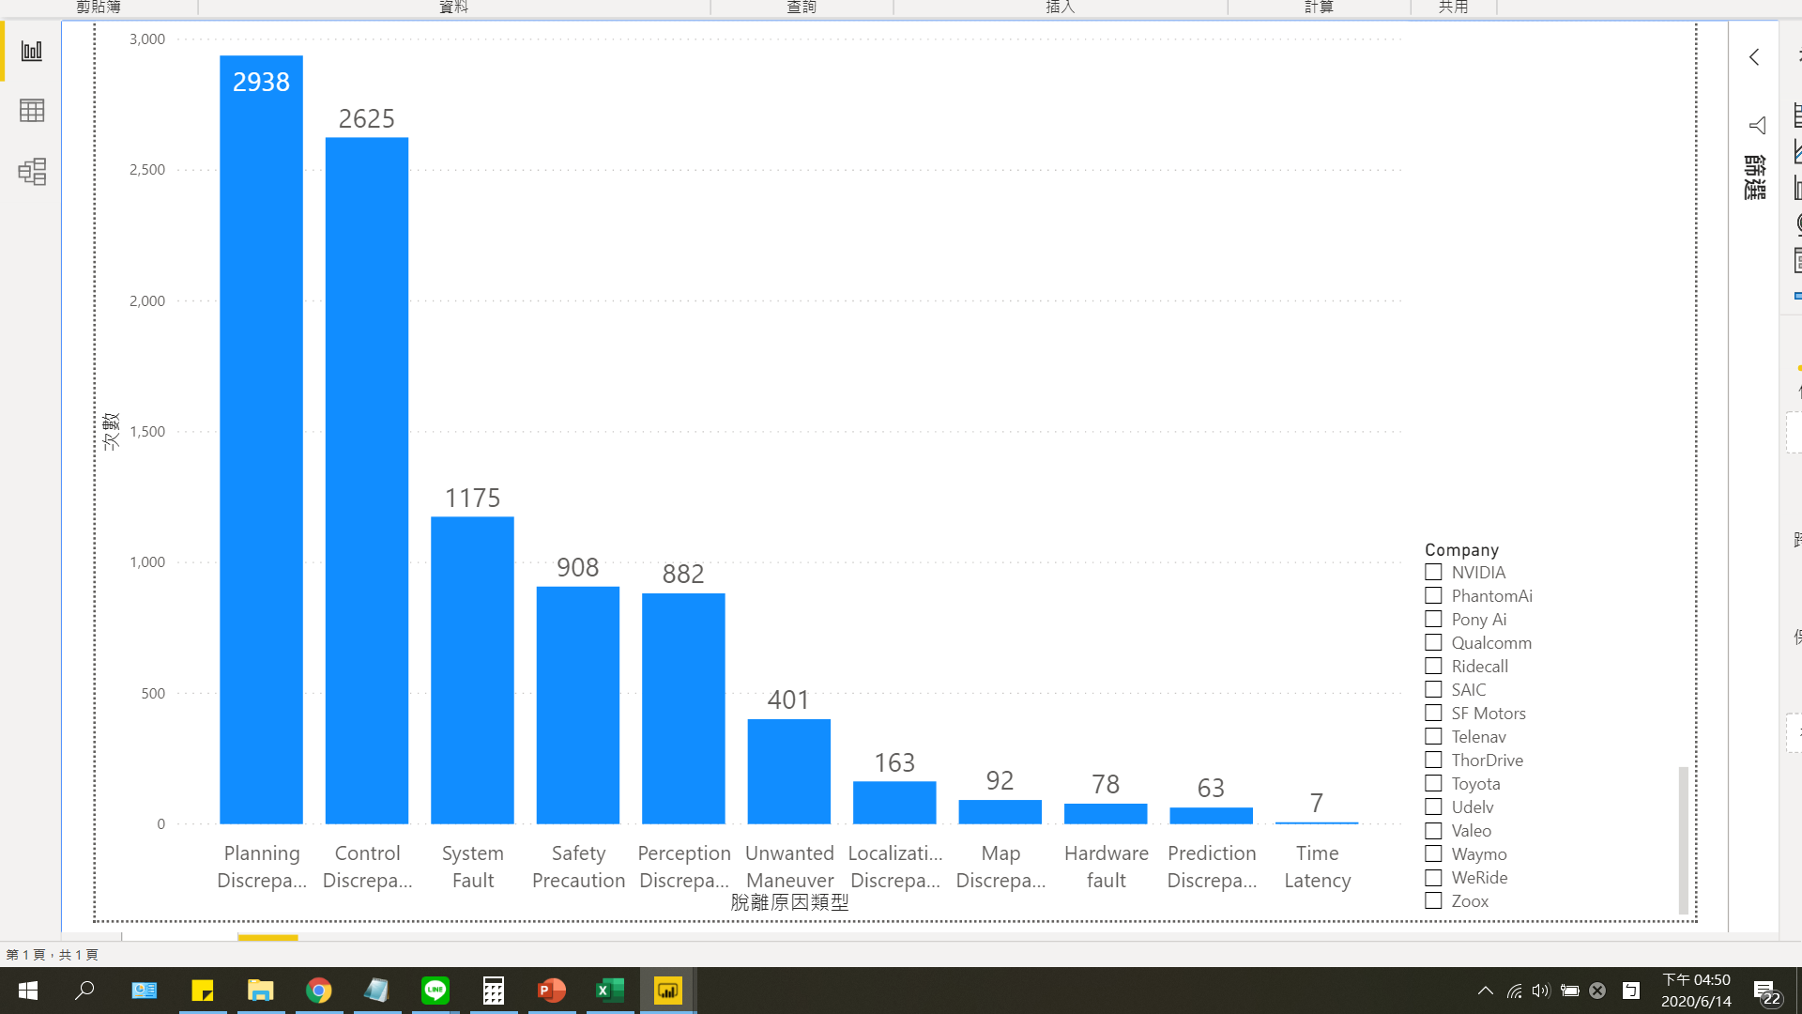
脫離原因

Slide 16
地點因素
地點 |  | 最高限速
Freeway 高速公路 |  | 120公里/小時
Highway 快速道路 |  | 90公里/小時
Rural Road 鄉村路 |  | 70公里/小時
Parking Facility 停車設施 |  | 20公里/小時
Street 街道 |  | 50公里/小時
Street(High Speed) 街道(高速) |  | -

Slide 17
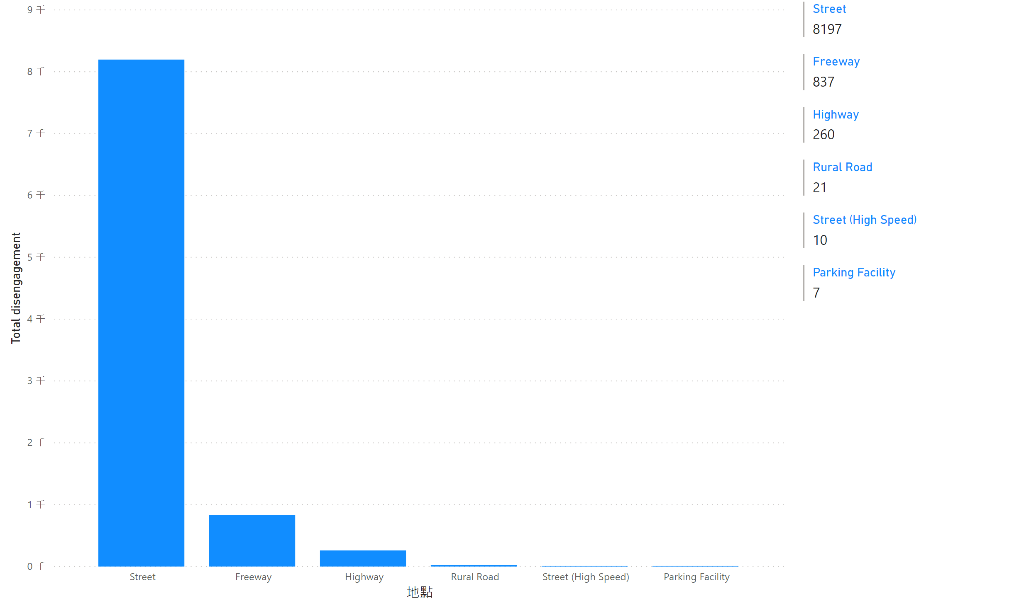
發生脫離地點
街道發生脫離次數最高
約佔脫離次數的九成
第二名的10倍左右

Slide 18
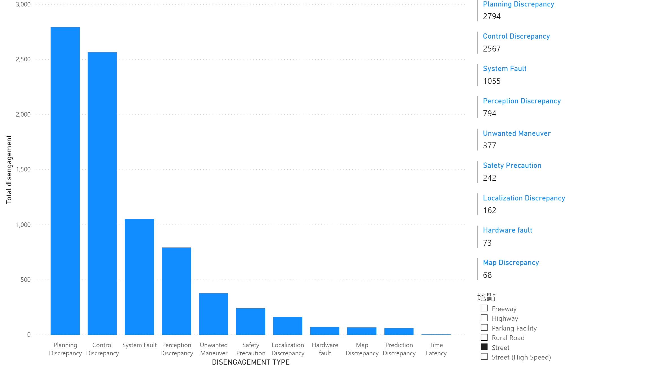
脫離原因與地點因素的關係-Street
常發生非預期事故
街道上的雜訊太多
系統無法跟上變化
導致計畫和控制脫離次數
相對居高

Slide 19
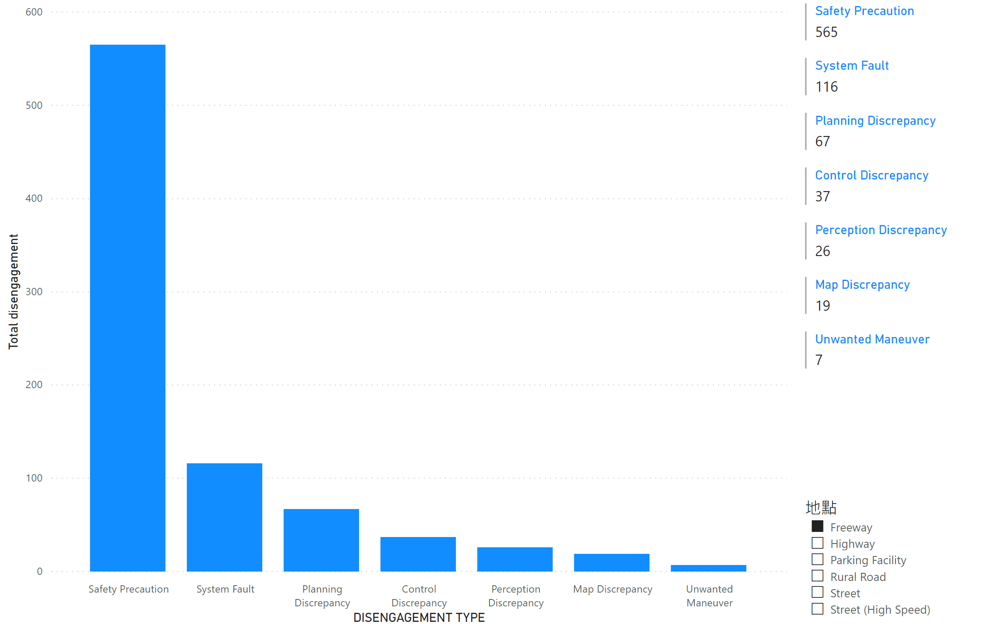
脫離原因與地點因素的關係-Freeway
主要因為其他道路駕駛行為
過於魯莽或有行人穿越
基於速度上的考量
安全性預防脫離次數高

Slide 20
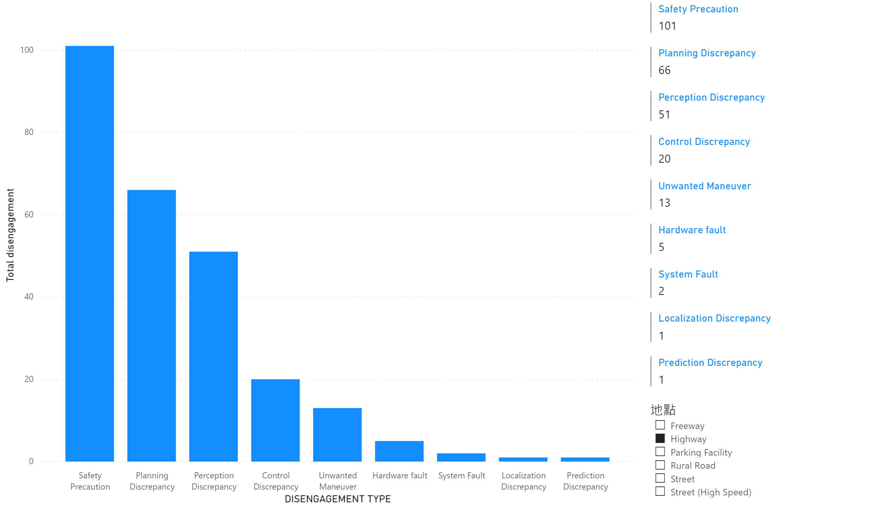
脫離原因與地點因素的關係-Highway
主要因為其他道路駕駛行為
過於魯莽
基於速度考量
安全性預防脫離次數最高
次要原因，為規劃路徑失敗與感應不良

Slide 21
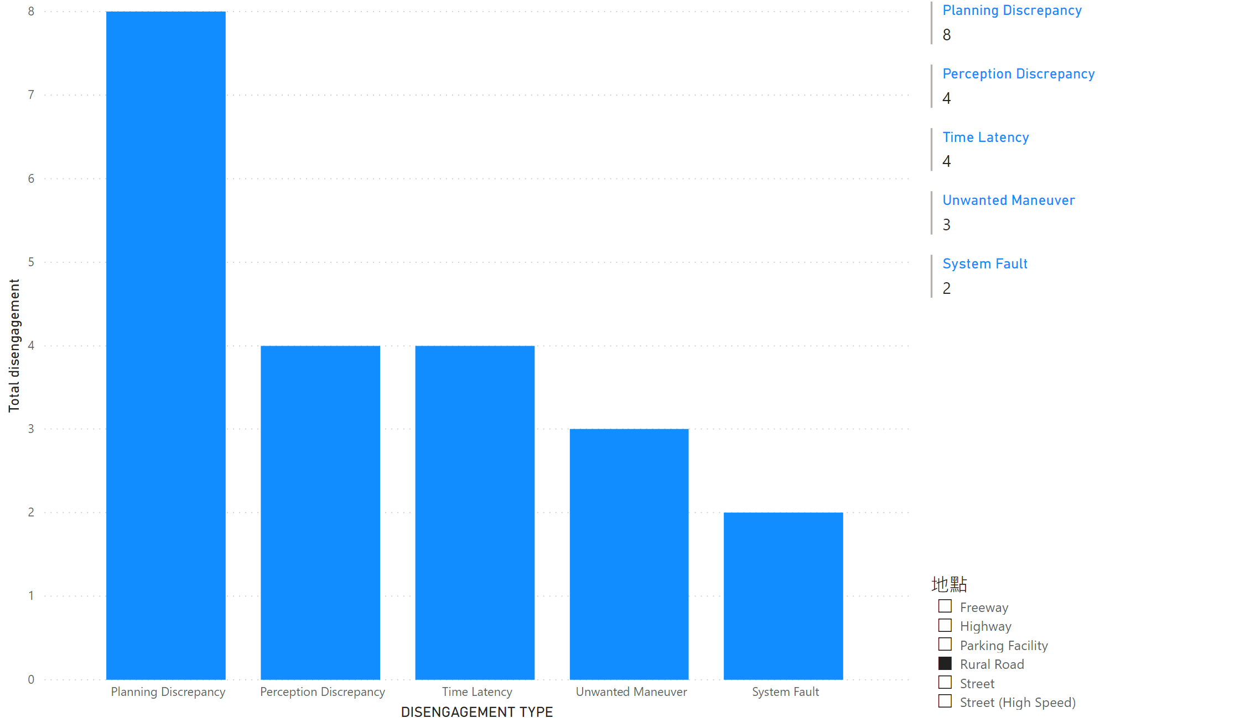
脫離原因與地點因素的關係-Rural Road
規劃路徑失敗

Slide 22
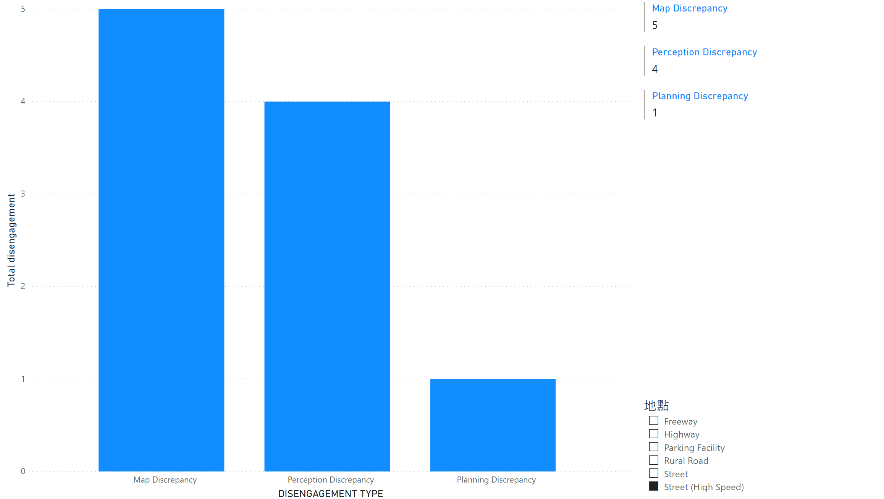
脫離原因與地點因素的關係-Street(High Speed)
速度過快，讓導航偏離軌道
因此地圖差異導致脫離次數最高

Slide 23
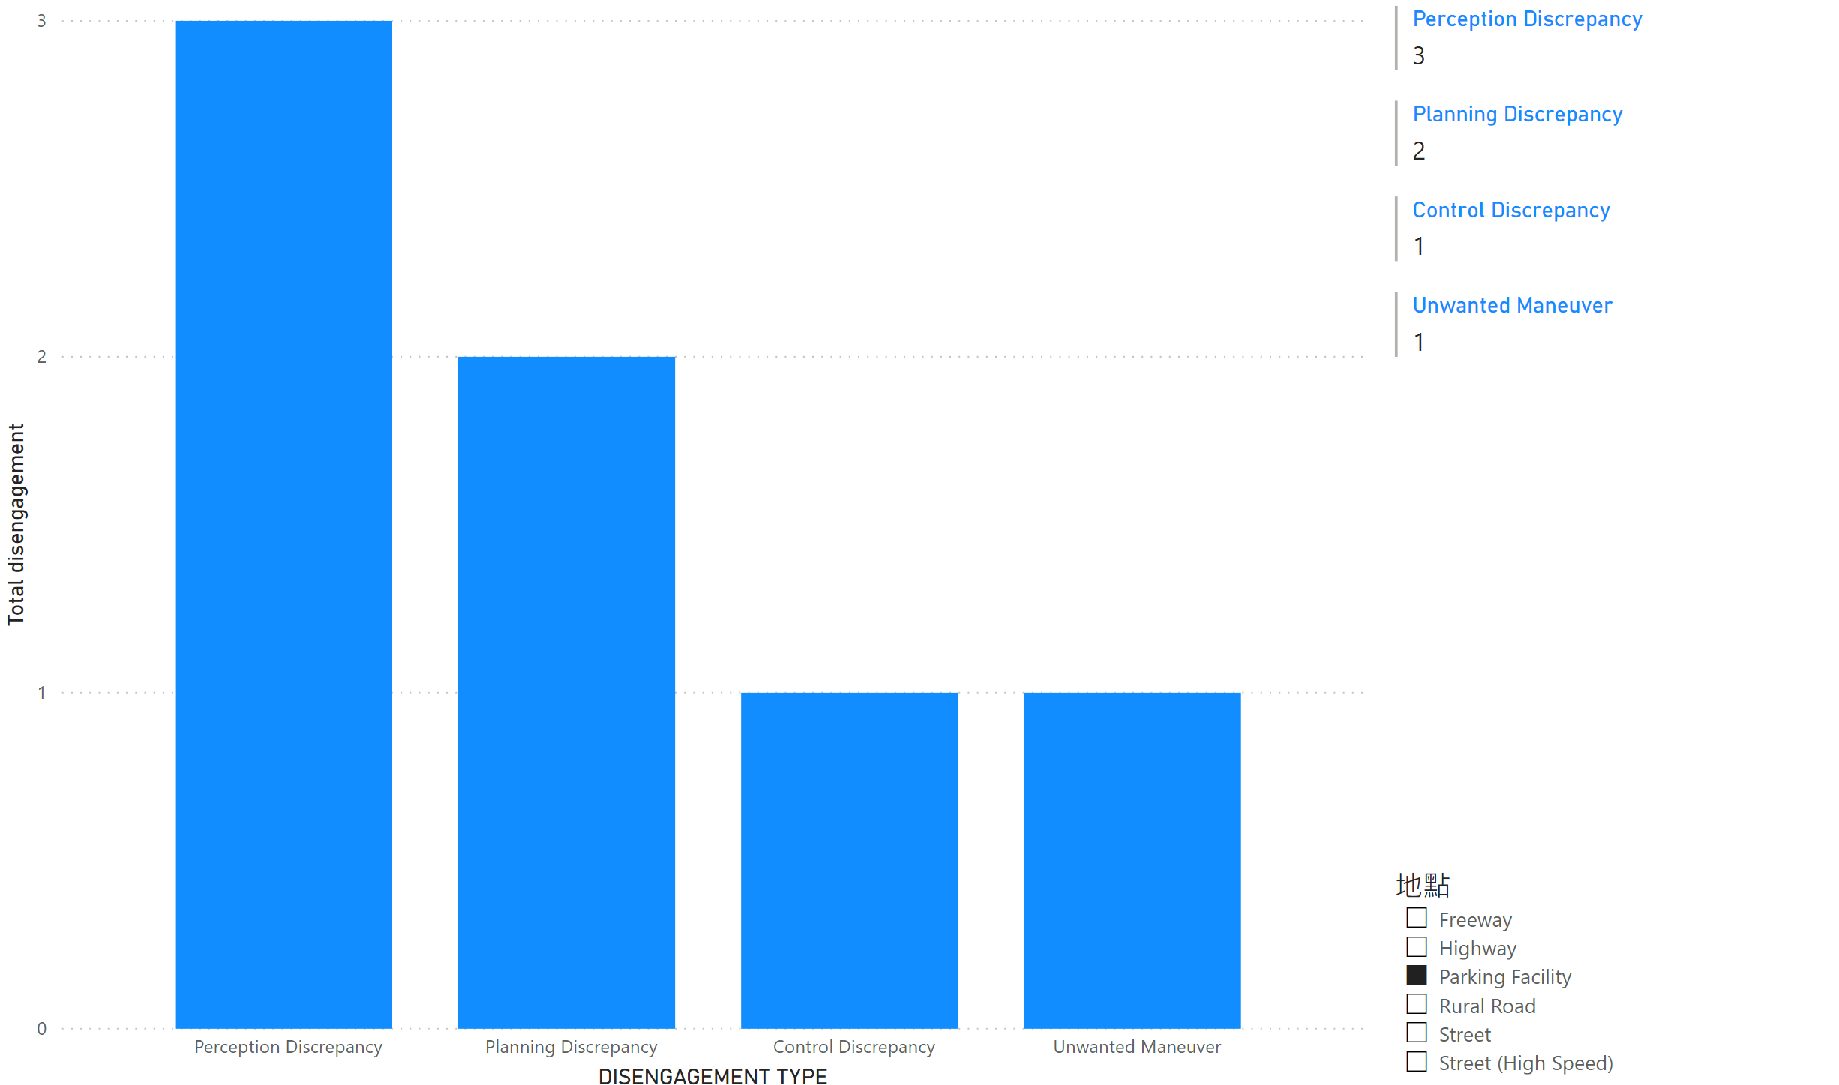
脫離原因與地點因素的關係-Parking Facility
速度慢、環境變化小
發生脫離次數最少
感應不良

Slide 24
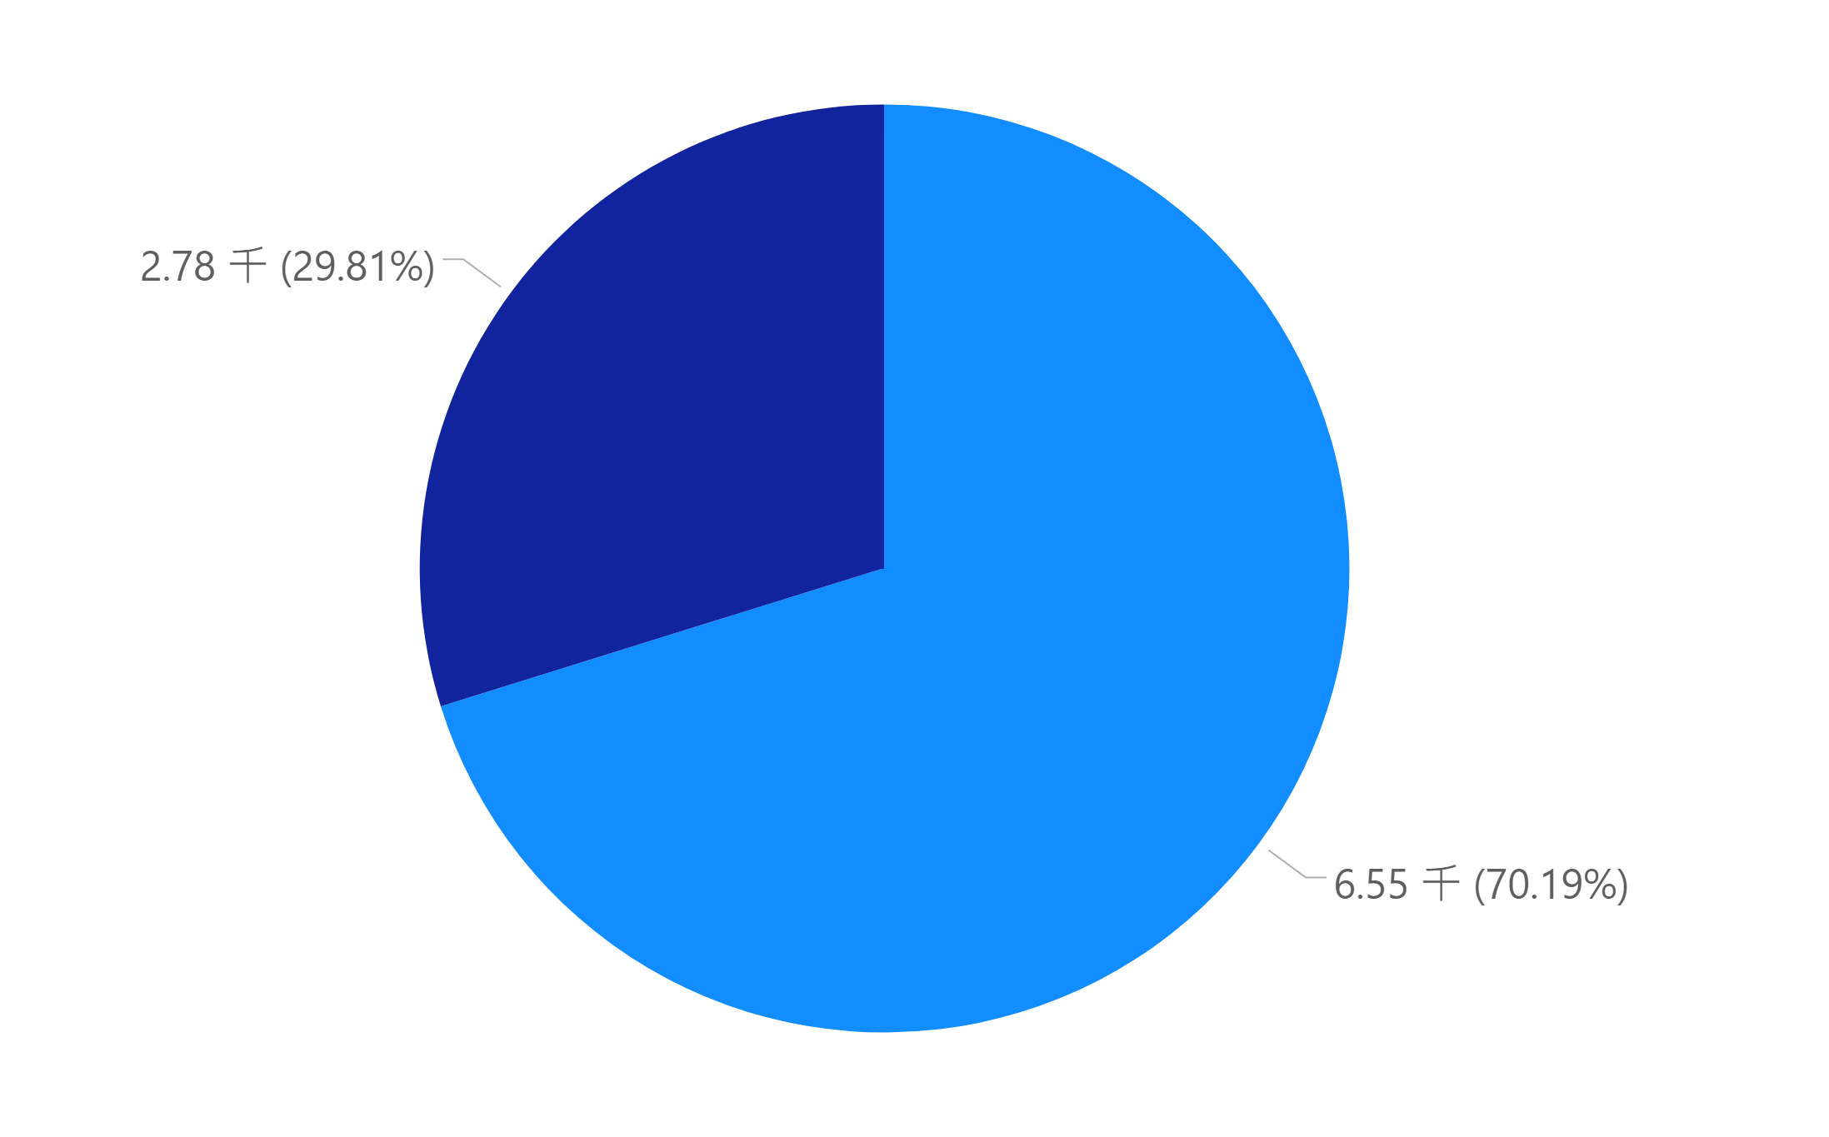
誰導致脫離自駕模式
根據DMV的定義可分為以下情況：
1. AV System : 偵測到自動駕駛模式故障失效時。
2. Test Driver : 基於安全操作，車輛要求測試駕駛員解除自動駕駛模式，介入進行人工操控。
Test Driver
AV System

Slide 25
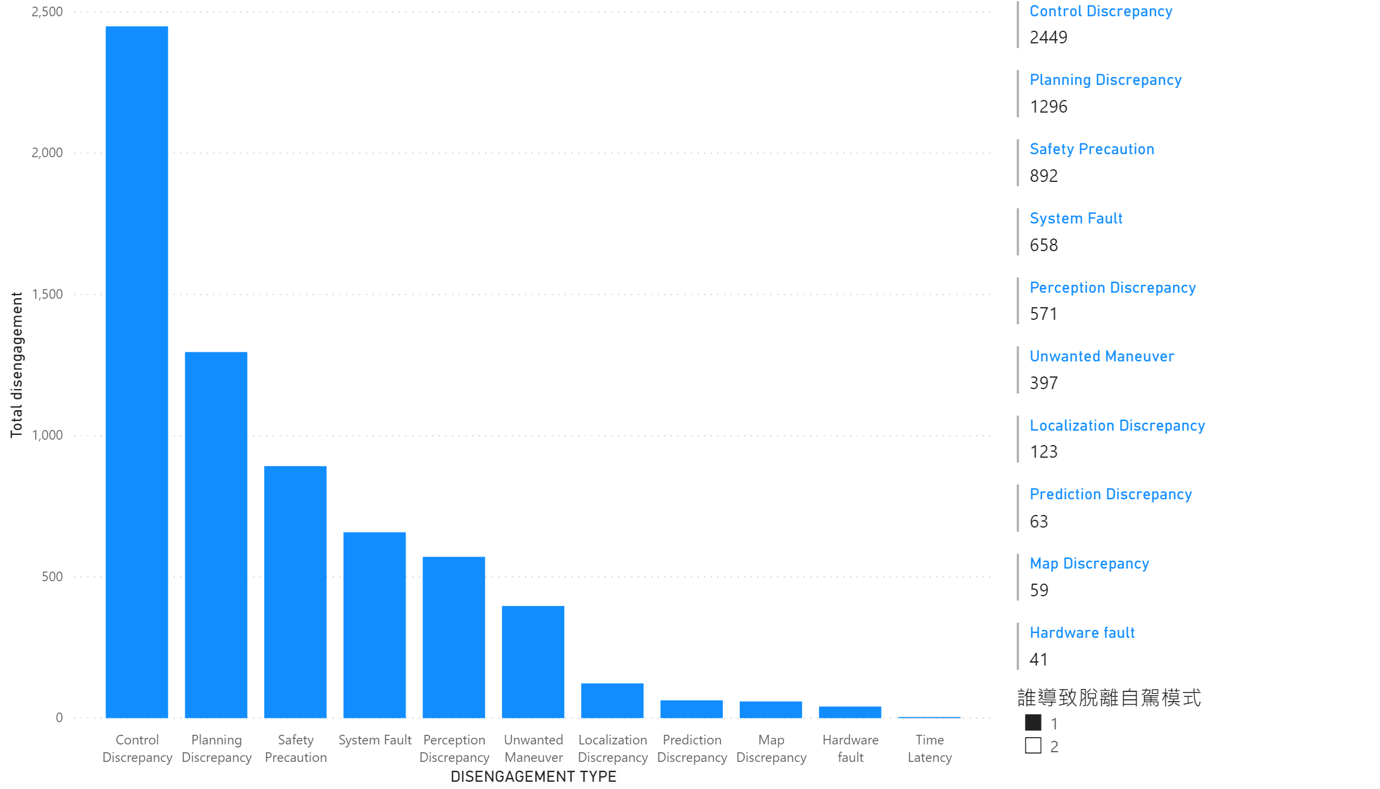
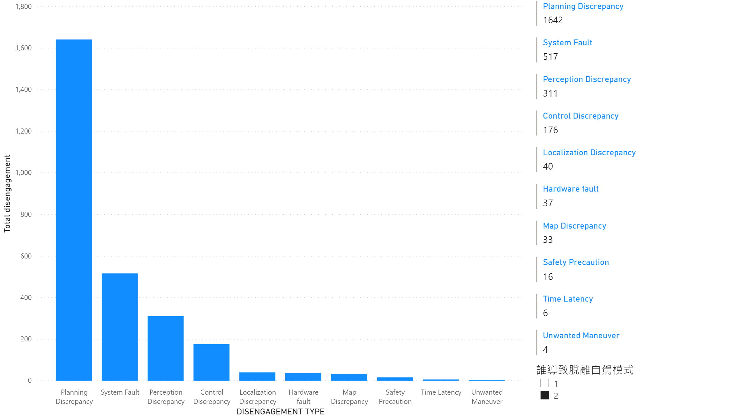
脫離原因與誰導致脫離自駕模式的關係
1是 AV System
2是 Test Driver

Slide 26
探討特定測試公司的脫離原因
選擇四家測試公司的脫離原因類型
誰導致脫離自駕模式
發生脫離地點
脫離原因類型-Waymo、Cruise
脫離離原因類型-Lyft、Toyota
Waymo
Curise
Toyota
Lyft

Slide 27
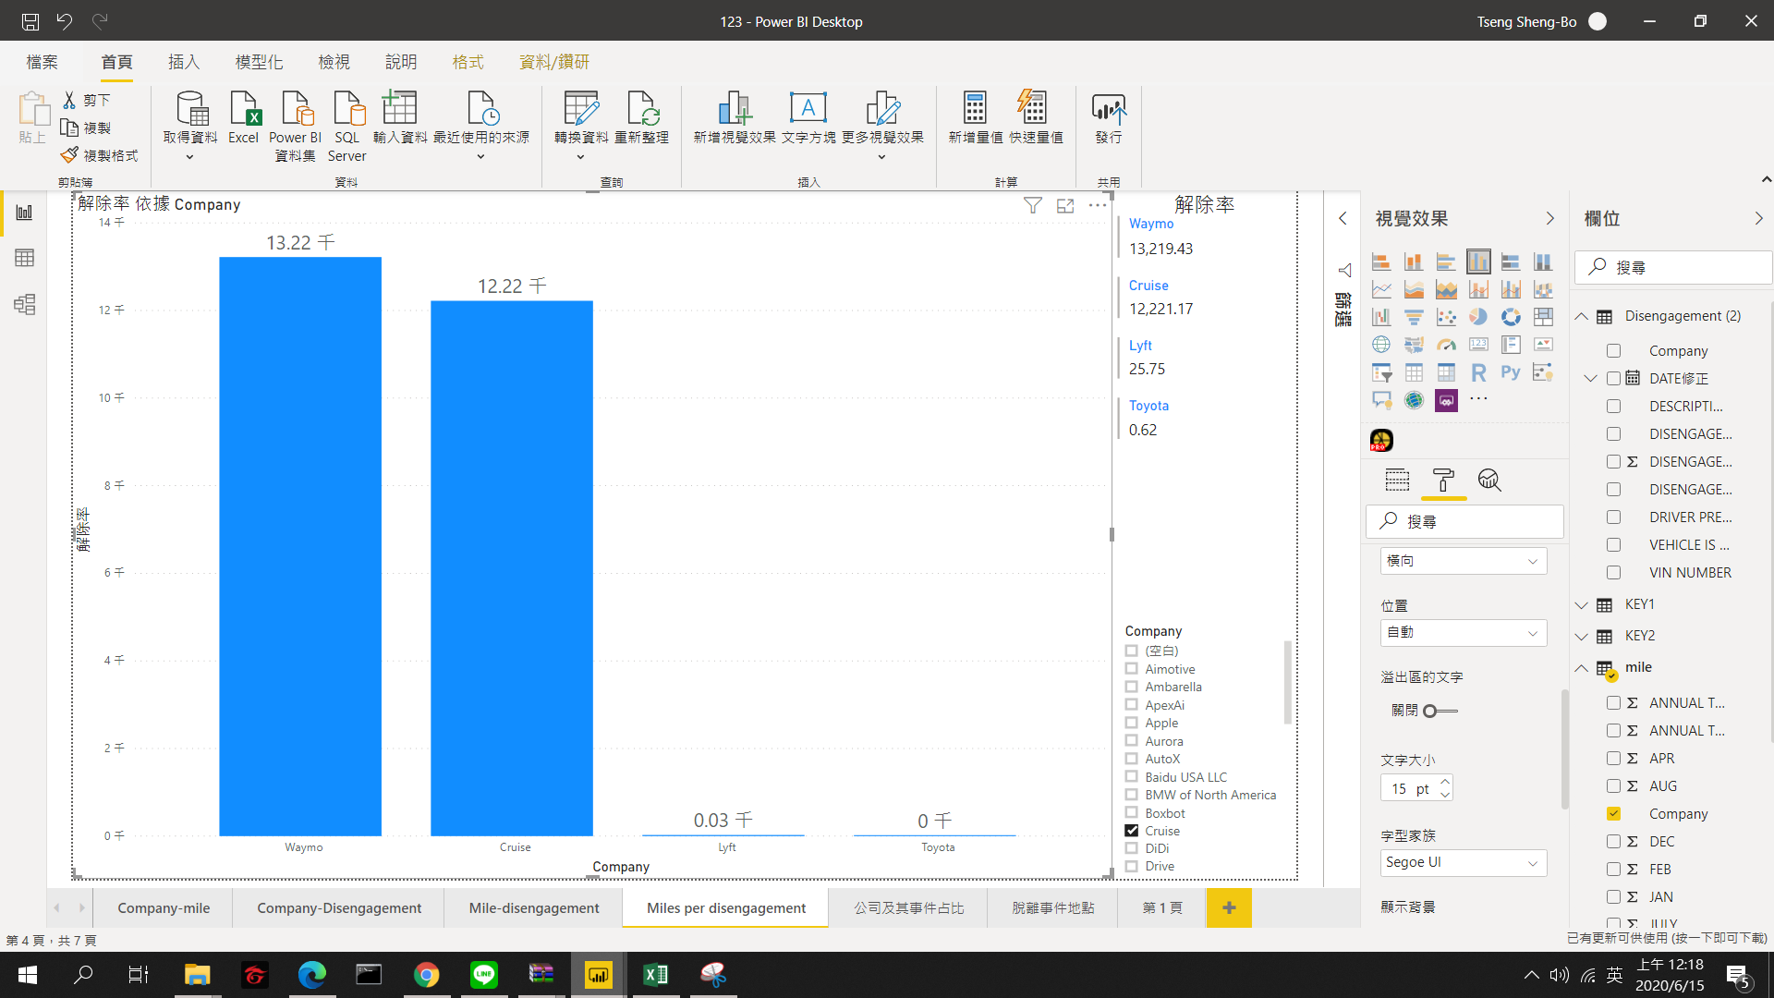
選擇四家測試公司的脫離原因
Waymo:
13,219.43 miles/次
Cruise:
12,221.17 miles/次
Lyft:
25.75 miles/次
Toyota:
0.62 miles/次
Waymo
Cruise
Lyft
Toyota
Notes:
Waymo、Cruise 是測試英里數前二高但解除率非常低
Toyota、Lyft 解除率很高但測試英里數相對較少

Slide 28
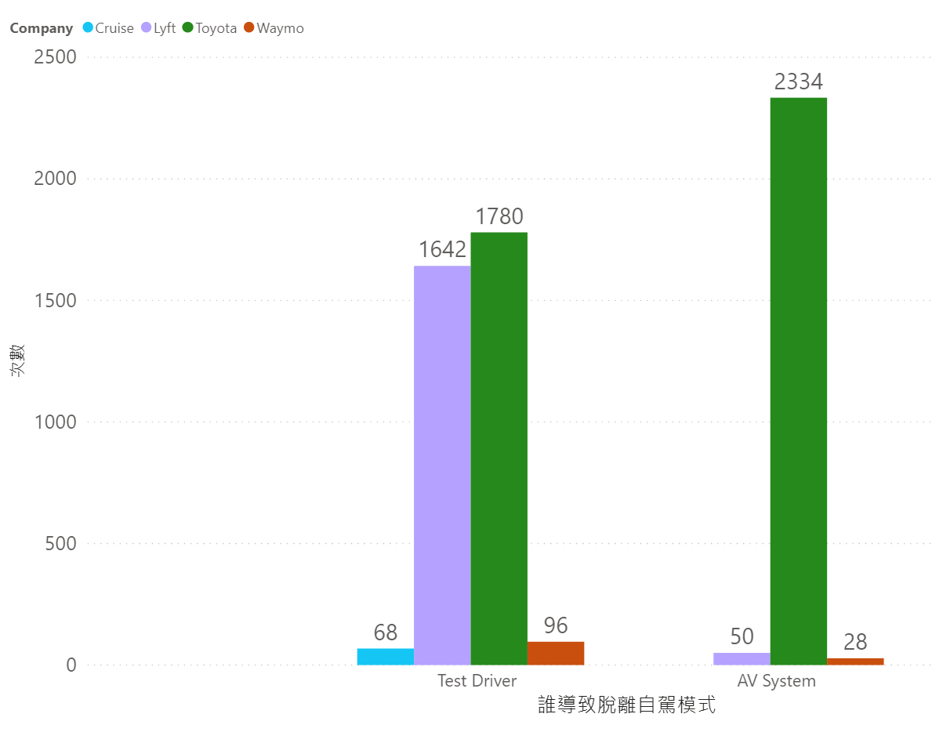
誰導致脫離自駕模式
Notes:
Toyota兩個原因都很高
Lyft主要是因為Test Driver，路上遇到一些突發狀況而解除，所以比Toyota稍微好些，至少自動駕駛模式大多時候是可運作的
AV System自動駕駛模式未能成功激活；
Test Driver 在自動駕駛模式下，需要駕駛員進行人工干預。

Slide 29
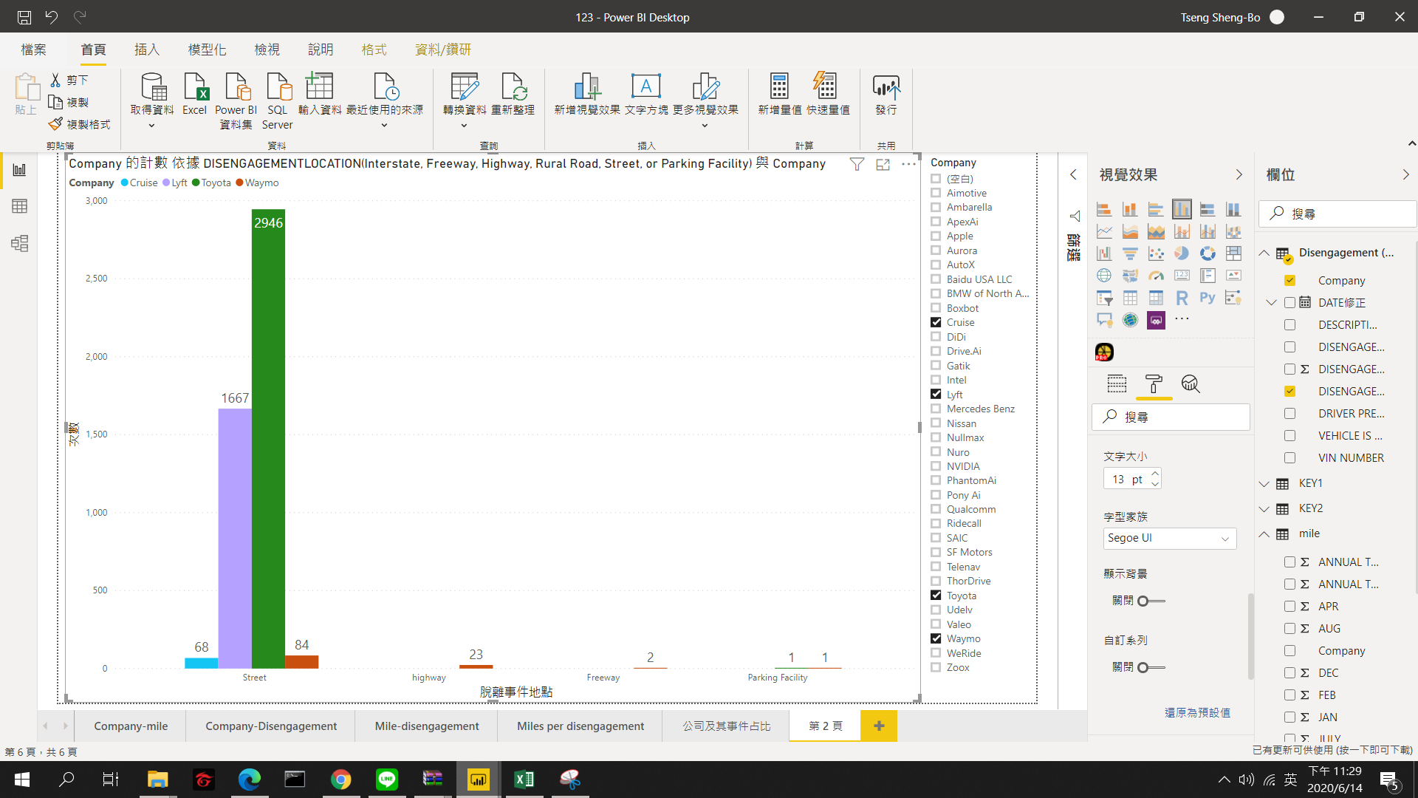
發生脫離地點
Notes:
這四間公司大部分都是集中在Street
Waymo 本身脫離事件就少，不過還是Street多些，這也符合我們前面所分析的大部分也都是在Street發生脫離事件

Slide 30
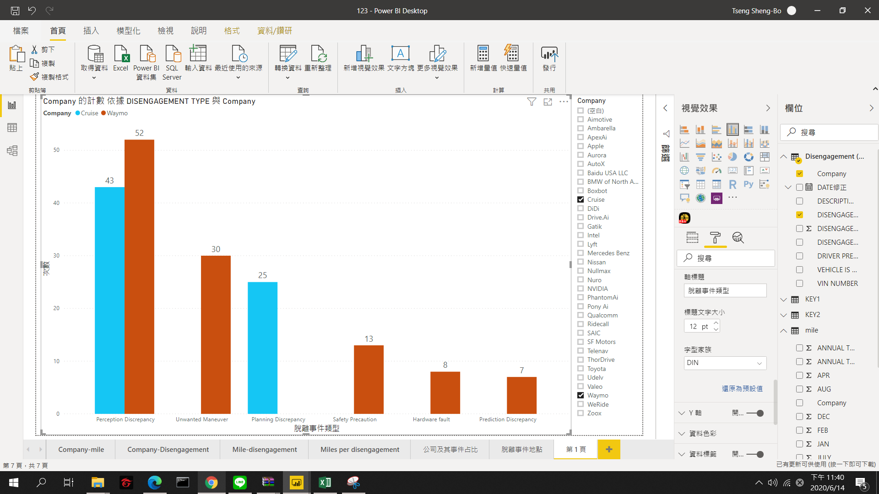
脫離原因類型-Waymo、Cruise
Waymo
Cruise
Notes:
兩間公司主要脫離原因都是Perception Discrepancy
Waymo第二大脫離原因為Unwanted Maneuver
Cruise第二大脫離原因則是Planning Discrepancy
可以大致知道Perception Discrepancy 的技術方面，是這兩間公司都需要先解決的問題

Slide 31
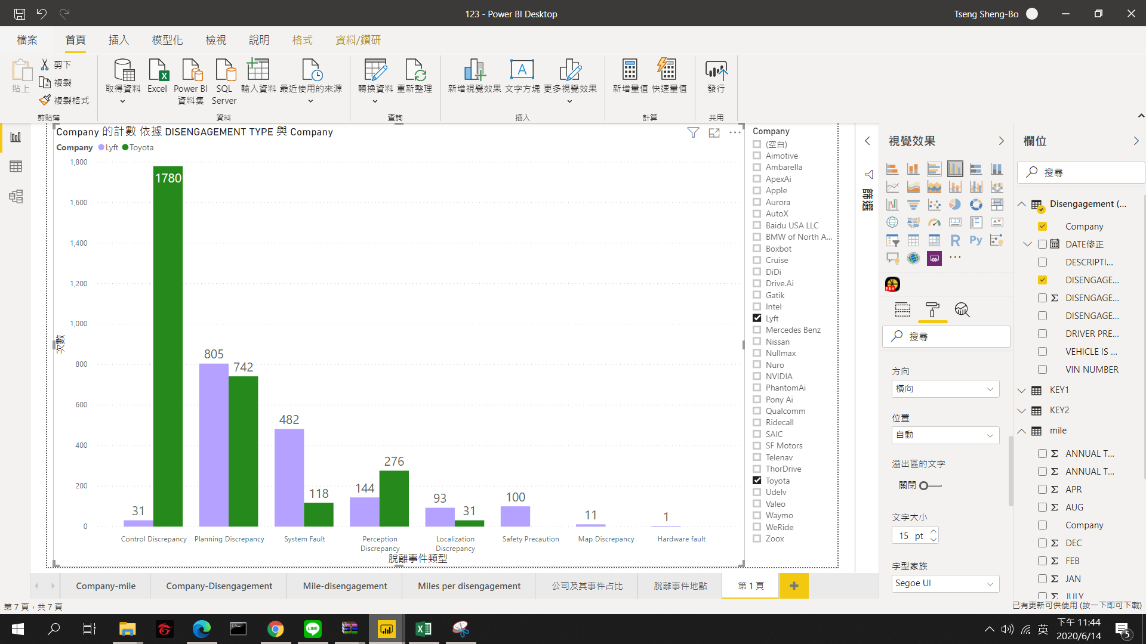
脫離事件類型-Lyft、Toyota
Toyota
Lyft
Notes:
Lyft主要脫離原因是Planning Discrepancy
Toyota主要脫離原因是Control Discrepancy
Toyota在車子的控制上比較容易失控，可能轉彎轉太大，或者速度控制不適當
Lyft 在車子行駛路線的規劃上會是比較常產生的問題，另外System Fault位居第二高，可見整體系統軟體(演算法)的設計可能要再多去檢查

Slide 32
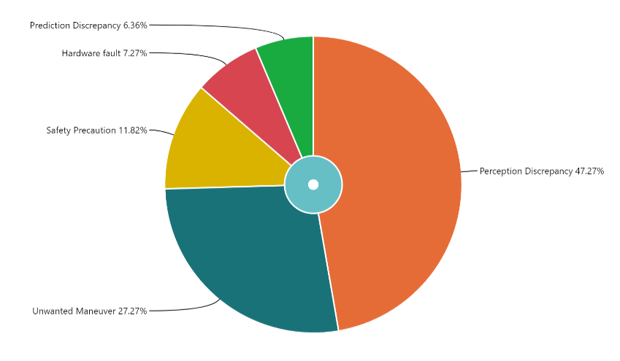
Waymo
Perception Discrepancy:
47.27%
Unwanted Maneuver:
27.27%
Safety Precaution:
11.82%
Hardware fault:
7.27%
Prediction Discrepancy:
6.36%
Notes:
Waymo所發生的脫離事件中，占比最大部分的為Perception Discrepancy和 Unwanted Manueuver。
可見Waymo的物件偵測上的準確率還不夠高，可能需要餵更多樣化的Data去訓練AI，或者做一些對背景的前處理。
另外路上無法預測的情況很多，Waymo在這方面也還沒做的很完善，才會使Unwanted Maneuver是造成脫離事件的第二大主因

Slide 33
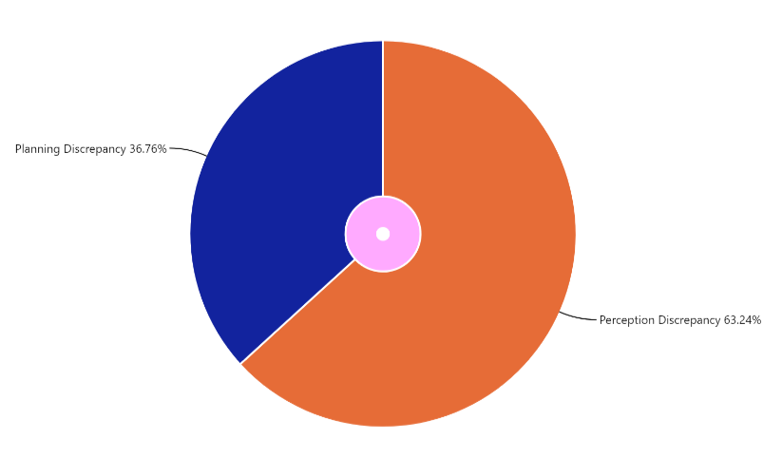
Cruise
Perception Discrepancy:
63.24%
Planning Discrepancy:
36.76%
Notes:
除了Perception Discrepancy外，與Waymo不同的是，Planning Discrepancy佔了第二多。
Cruise在車道變換與規劃上需要多注意。
而Curise除了這兩項外，就沒有其他的脫離事件發生，所以現階段可以先專注於解決這兩個問題，這是優於Waymo的點(因為Waymo比較多不同類型問題)。

Slide 34
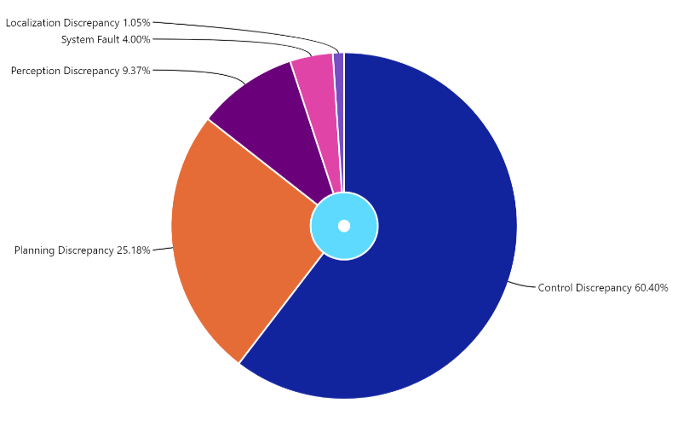
Toyota
Control Discrepancy:
60.40%
Planning Discrepancy:
25.18%
Perception Discrepancy:
9.37%
System Fault:
4.00%
Localization Discrepancy:
1.05%
Notes:
Toyota 發生的脫離事件中，Controla Discrepancy就佔超過了一半，Toyota應該可以先專注於如何讓車輛能夠正常轉彎或根據不同車況維持速度(能夠正常控制行駛)

Slide 35
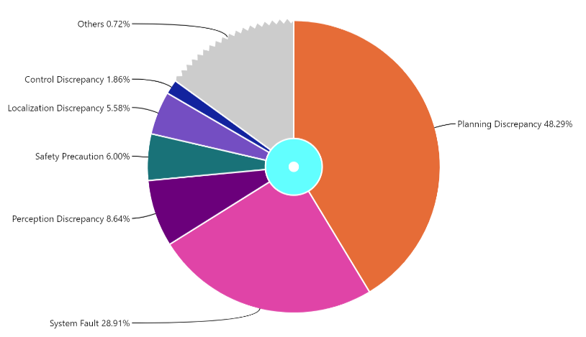
Lyft
Planning Discrepancy:
48.29%
System Fault:
28.91%
Perception Discrepancy:
8.64%
Safety Precaution:
6.00%
Localization Discrepancy:
5.58%
Control Discrepancy:
1.86%
Others:
0.72%
Notes:
Others(Map discrepancy 和 Hardware fault)
Lyft第二大的原因是System Fault，雖然最多的是Planning Discrepancy，但我覺得如果光是系統軟體這算是最基本的問題都占第二高的比例的話，那應該先從最根本的問題先去解決，接著再去處理細項，像是Planning Discrepancy,Perception Discrepancy這類的問題。

Slide 36
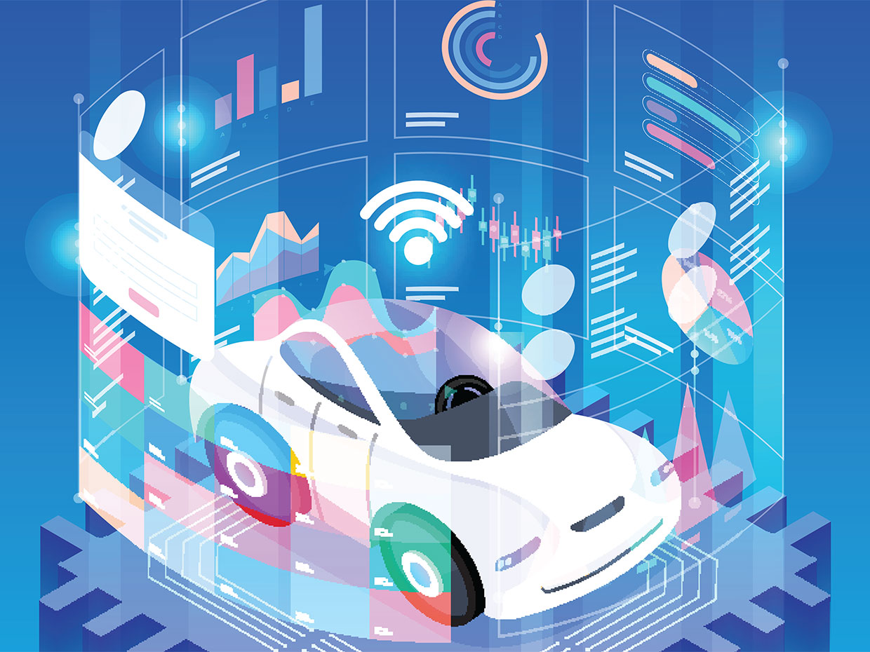
總結
隨著5G技術成熟，自駕車這個議題也慢慢被重視。以前網路速度還不夠快時，大部分的運算都得直接在車子上做，這會讓車子成本過高；而當5G出來後，由於傳輸速度夠快，可以傳到雲端計算完後再傳回車。
但除了這個問題外，就像我們前面數據顯示的，還是有許多技術層面的問題需要解決，畢竟路上的突發狀況太多，一定得透過無數次的測試，盡可能讓自駕車能適應各種狀況，這樣也才能維護各個用路人的安全。
不過我們也不需太過悲觀，2019數據顯示有一些公司基本上已經能讓脫離事件降到很低的程度，相信再過個幾年要看到一台完全自駕的車出世，一定是有可能的。

Slide 37
謝謝大家
Thank you for listening

